Slide 1
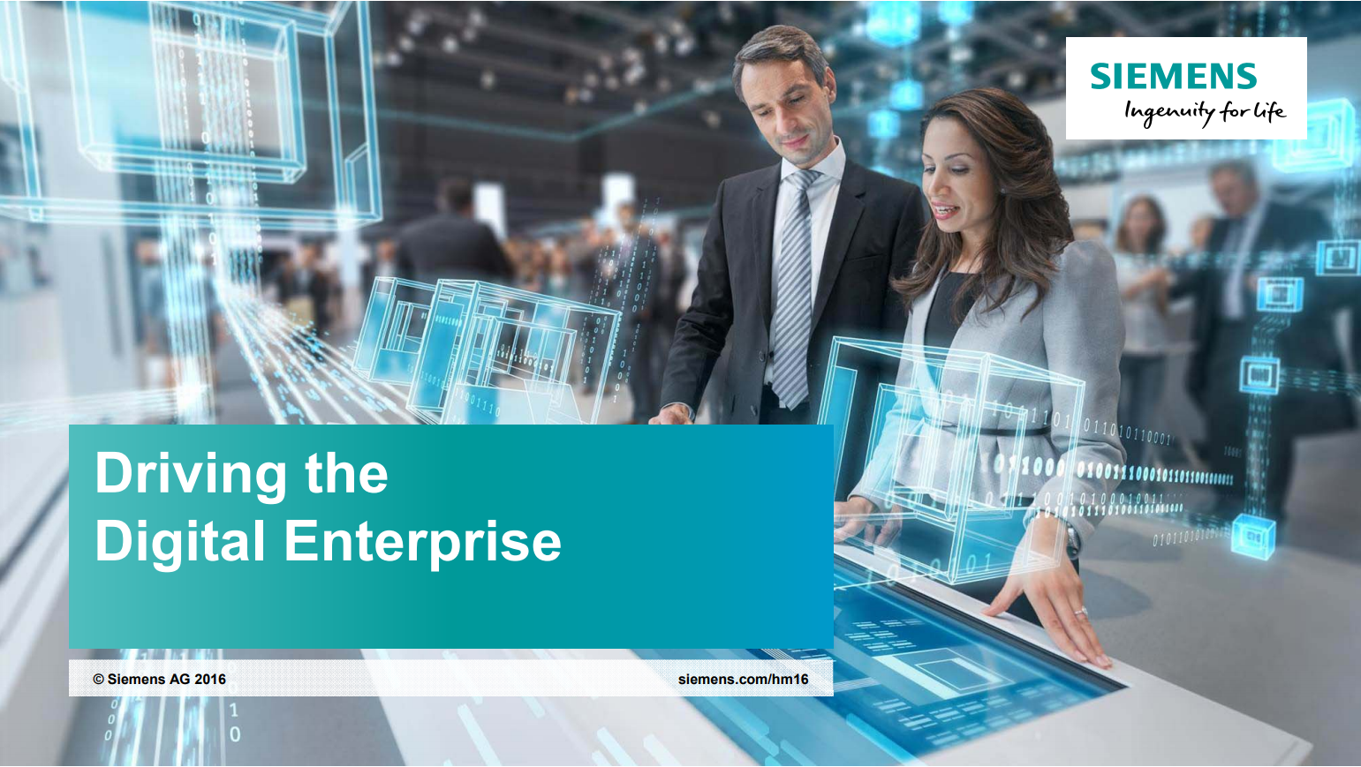



Slide 2
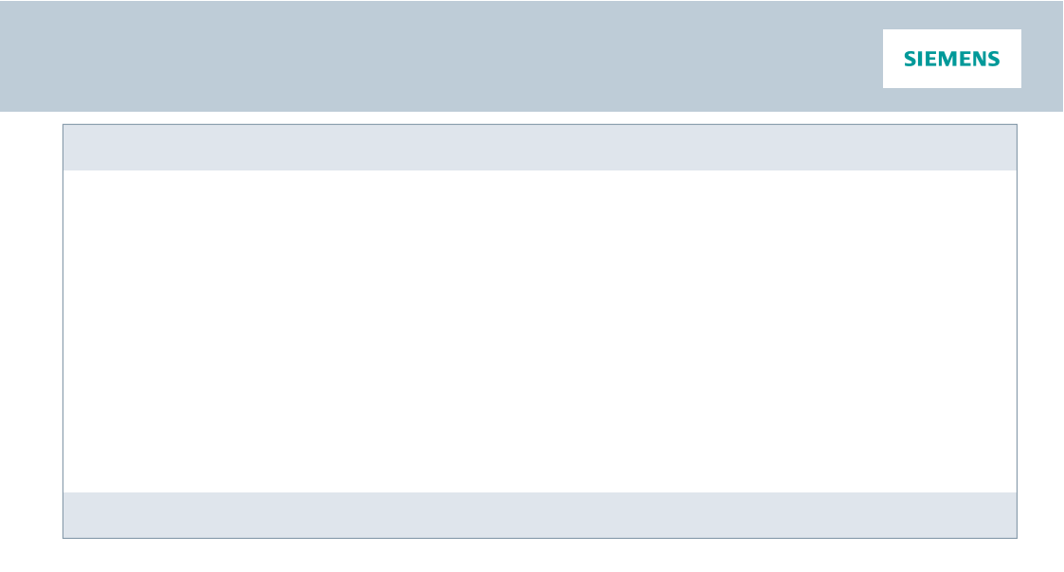
数字化
数字化

Slide 3
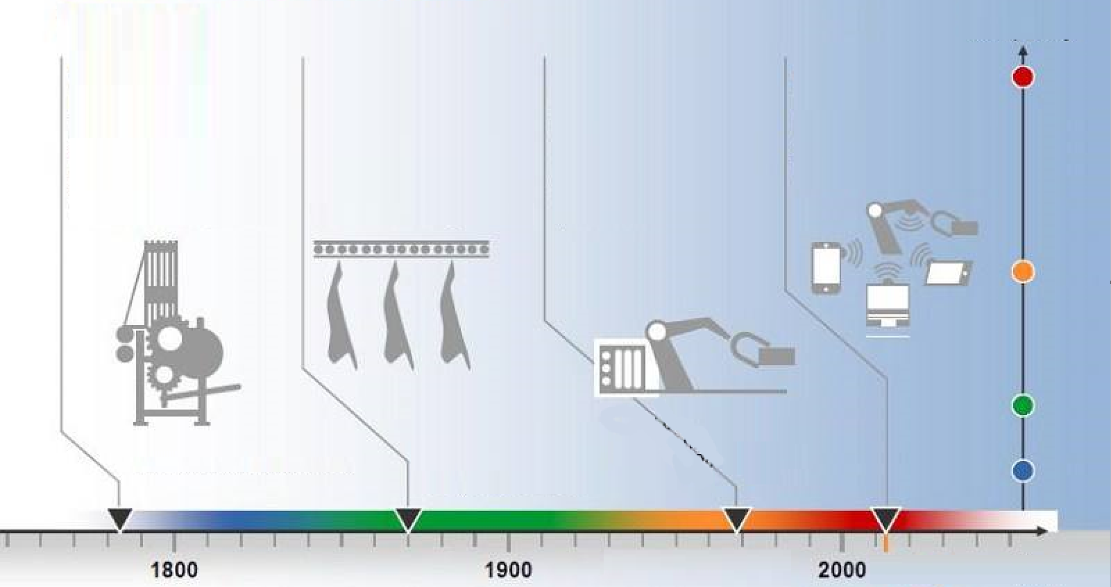
4.0
工业革命的历史
3.0
2.0
1.0
通过CPS实现智能制造
电机发明和电能使用，大规模流水线生产
应用IT技术实现自动化生产
蒸汽动力机械设备应用于生产
2014，信息物理系统
1870，首个机械屠宰场流水线
1969，第一台可编程控制器（PLC）
1784，第一台蒸汽织布机
至今

Slide 4
策略
比较内容 | 战略名称
 | 美国的再工业化 | 德国的工业4.0 | 中国制造2025
提出时间 | 2009年 | 2013年 | 2015年
时代背景 | 全球金融危机爆发，国内制造业外流，国内失业率高，经济增长乏力 | 欧洲经济增长乏力，产业竞争力受挑战 | 经济增速放缓步入新常态，产业急需转型升级
提出目的 | 重振制造业，解决国内就业，保持全球领先水平 | 提升制造业智能化水平，寻求全球发展机遇 | 夯实制造业基础，从制造大国向制造强国迈进
制造业基础 | 制造业信息化水平全球领先，尤其在软件和互联网方面，全球10大互联网企业占有6个 | 工业自动化全球领先，精密制造能力强，装备可靠性水平高 | 制造业总量大，水平参差不齐。互联网应用基础好，全球10大互联网企业占有4个
技术发展关键词 | 工业互联网（机器人+3D打印+智能化） | 信息物理系统ＣＰＳ（Ｃｙｂｅｒ－Ｐｈｙｓｉｃａｌ Ｓｙｓｔｅｍ）（智能工厂＋智能产品） | 互联网＋、两化融合

Slide 5
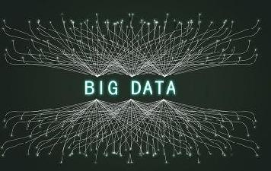
数据

Slide 6
制造业
产品经理
产品设计工程师
工艺工程师
制造工程师
排产
生产工人
自动化设备
定义经理
产品设计及物料清单
设计加工
设计变更
自动操作
仿真
生产计划
订单
执行／监控生产
运行
回溯
自动化设备运行

Slide 7

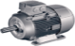

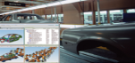
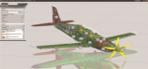
未来制造业：覆盖产品开发与生产过程的全产品生命周期
服务
5
生产执行
4
生产工程
3
Condition Monitoring
生产规划
2
SIMOTICS
产品设计与研发
1
TIA Portal
Teamcenter
NX
从产品到生产
从订单到发货
目标： 定制化生产，缩短产品上市时间，提升产能，保证产品质量，降低能耗，
Page 7
Industry Sector
Notes:
7
7
提升产能，减少停机时间，设备稳定性，预判，

Slide 8
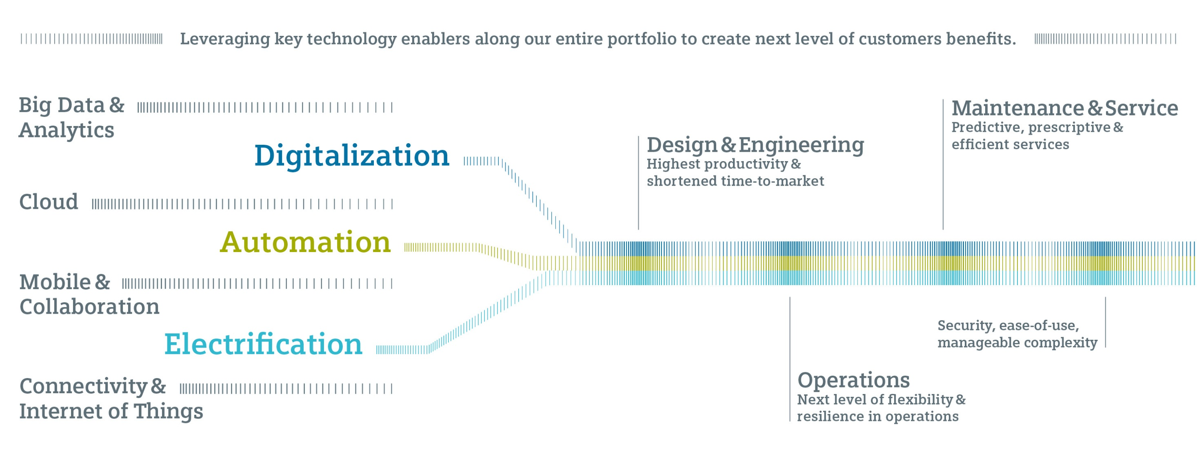
提高客户收益 将现实世界与虚拟世界合二为一
将关键技术与我们的整个产品组合结合使用，提高客户收益水平
大数据分析学
维护与服务
可预测的、符合规定的
高效服务
数字化
设计与工程
实现最高生产力，加快新产品上市速度
云
自动化
移动与协同
安全性、易用性、可控复杂性
电气化
连接性与物联网
操作
提高操作的灵活性和恢复力
Notes:
What does Digitalization mean to Siemens?
1 - At Siemens we also see the relevance of the new technology trends, which Gartner call the ‘Nexus of Forces’. We see one additional one with particularly high relevance for our business – the Internet of Things.
2 - We see these trends fundamentally changing the way products are developed as well as production equipment and automation systems, allowing certain parts of the physical and digital value chains to merge together
3 -Why do we drive this digitalization? Of course to add value to our customers create their digital enterprise and reach new levels of productivity, and bringing flexibility and additional resilience/security to their infrastructures. Across all domains, Siemens helps customers transform their core operation through the integration of data, software and hardware – delivering proven outcomes.

Slide 9
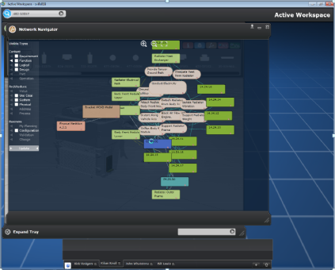
产品规划
关键点
需求决定规划和开发
Teamcenter – 智能集成信息
通过设计思路驱动研发和数字化验证
管理资源和项目执行
全球合作的平台
产品规划
产品开发
生产规划
生产工程
生产运营
服务支持

Slide 10
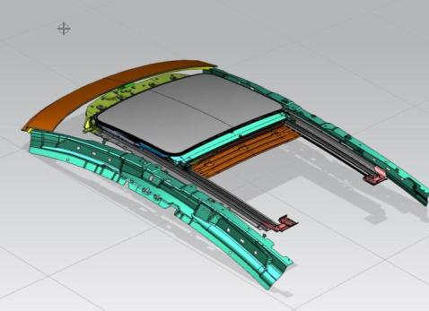
产品开发
关键点
快速评估与验证
NX – 完整的 CAD-CAM-CAE 解决方案
HD3D 需求验证与参数设计
模型中的同步技术
设计重用工具
产品规划
产品开发
生产规划
生产工程
生产运营
服务支持

Slide 11
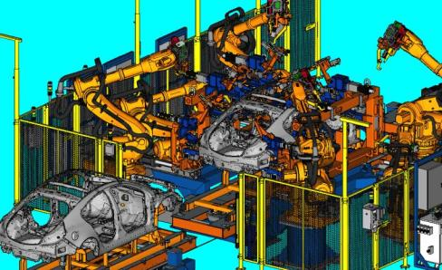
生产规划和验证
关键点
优化与验证
Tecnomatix - 从虚拟产品到生产
链接产品设计信息到制造过程
生产过程验证
生产过程需求和约束条件的可视化
产品规划
产品开发
生产规划
生产工程
生产运营
服务支持

Slide 12
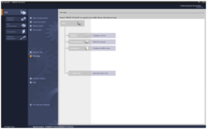
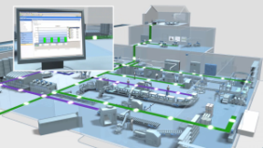
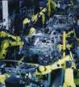
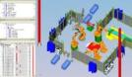
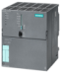
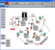

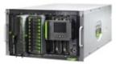



生产工程
虚拟调试
TIA Portal
Virtual
Production
产品设计
产品开发
生产规划
生产工程
生产运营
服务支持

Slide 13
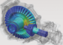
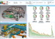
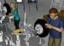

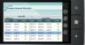
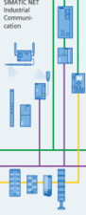
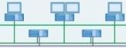
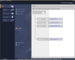





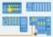


数字化工厂产品组合
ERP
Enterprise Level
ERP
NX Product Development
TEAMCENTER Collaborative PDM
TECNOMATIX Digital Manufacturing
PLM
ERP
PLM
Management Level
SIMATIC IT Production Suite
SIMATIC IT Intelligence Suite
MES
Plant Engineering
Operator Level
SIMATIC WinCC SCADA System
PCS 7
SCADA
Control Level
TIA PORTAL Engineering Framework for Automation Tasks
SIMATIC Controllers
SIMATIC HMI
SINUMERIK CNC
SIMOTION Motion Control
Field Level
SIMATIC NET Industrial Communication
SIRIUS Industrial Controls
SIMATIC IDENT Industrial Identification
SIMATIC Distributed I/O
SINAMICS Drive Systems

Slide 14
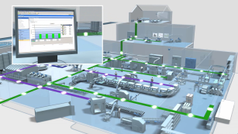
生产工程
关键点
减少停机时间，降低成本，提高质量
Text
虚拟调试
自动化生产线的虚拟设计和验证
在设计阶段发现问题
TIA Portal
自动化工程的统一环境，实现直观，高效
产品设计
产品开发
生产规划
生产工程
生产运营
服务支持

Slide 15
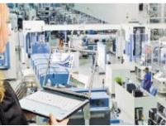
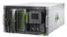
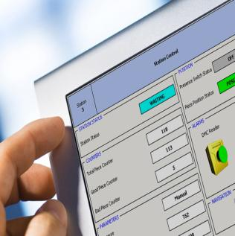
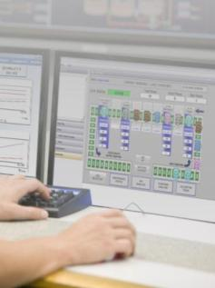
生产运营
制造执行系统: SIMATIC IT
全集成自动化
产品规划
产品开发
生产规划
生产工程
生产执行
服务支持

Slide 16

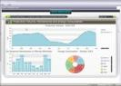
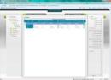
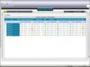

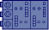
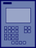



SIMATIC IT 连接产品开发到生产运营
PLM - Teamcenter
Manufacturing-BOM
Manufacturing-BOP
智能制造
Engineering BOM
Maintenance BOM
BOM 选项
物料
时间
设备
人员/技能
工具
电子指导手册
ERP
需求与订单管理
BOM for MRP
过程改变
As-Built
计划订单
生产效率
MES – SIMATIC IT
生产序列
调度
Contextualized data
KPIs catalogue
Customized KPIs
Performance monitor
Manufacturing operation scorecards
Dashboards
执行
资产管理与监督
Control Level
Field Level

Slide 17
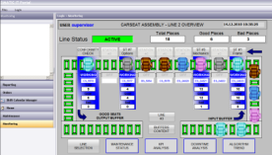
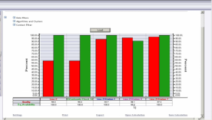
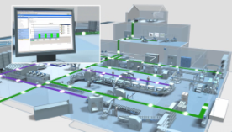
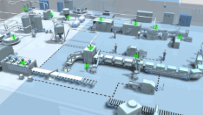
生产运营
关键点
高效生产
集成企业系统和实际生产线，实现数据透明度
定制化生产与资源优化
通过捕捉生产数据实现优化生产
工厂设备的集成系统诊断
产品规划
产品开发
生产规划
生产工程
生产运营
服务支持

Slide 18


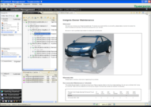

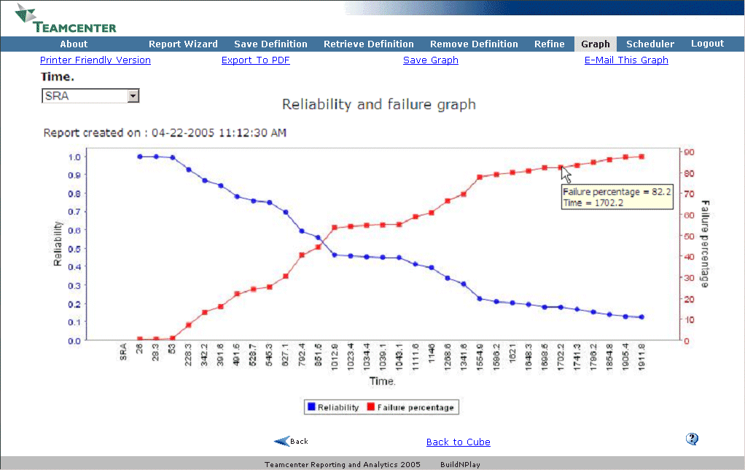
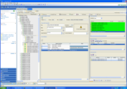


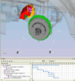

生产和产品的服务与支持
生产服务
服务结构管理
As-
Designed
AS-
Maintained
As-
Built
支持文档
产品可靠性
PDF
Mobile
Web
产品规划
产品开发
生产规划
生产工程
生产运营
服务支持

Slide 19
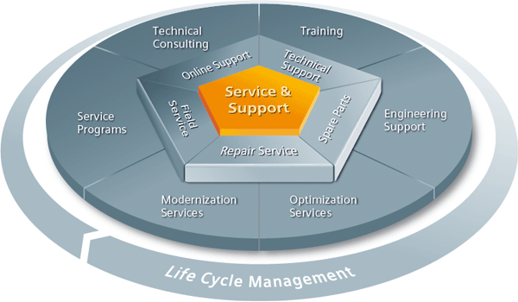
生产服务支持
汽车行业的增值服务
完整的生命周期支持
在线技术支持
维修服务
服务合同
培训服务
现场服务
移植服务
调试
备品备件
产品规划
产品开发
生产规划
生产工程
生产运营
服务支持

Slide 20
集成产品与生产全过程
Teamcenter
NX, Solid Edge
Tecnomatix
SIMATIC IT
TIA Portal
Totally Integrated Automation
产品规划
产品开发
生产规划
生产工程
生产运营
服务支持
Notes:
2007 年 35亿美元 收购 UGS
2013年 7亿欧元收购比利时的LMS,虚拟仿真，试验系统，工程咨询

Slide 21
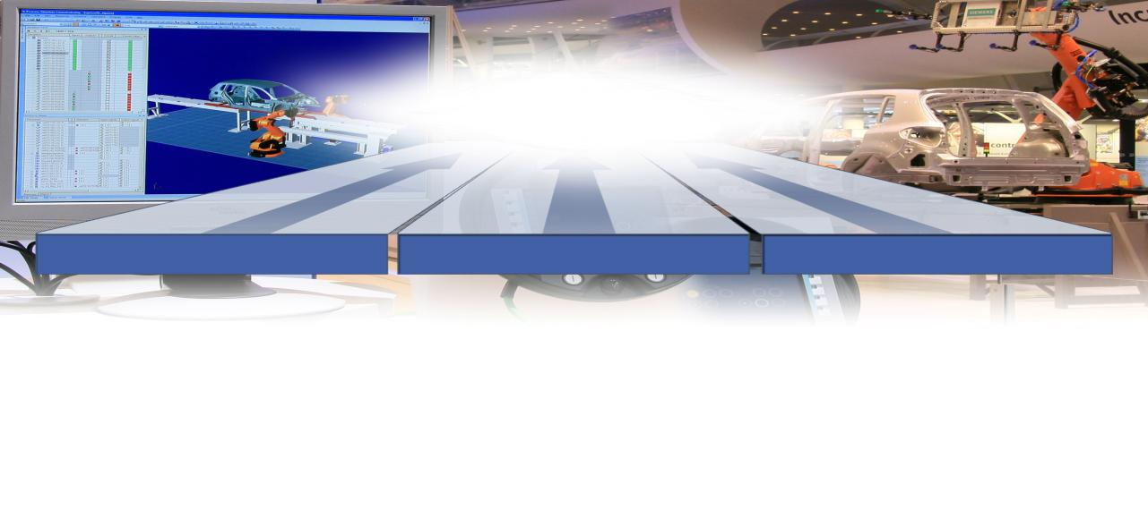
制造业的未来
制造业的未来
1
数字化企业平台
2
资源效率
未来制造人才能力模型
3
继续开发和完善我们在自动化、工业软件、工业网络等多个领域的产品版图
通过数字化平台，整合生产开发与生产过程
实现从设备层面到设计层面，从单个生产环节的优化到整体流程的优化
帮助合作伙伴实现资源友好、节能高效、可持续以及绿色的未来发展之路
面向未来制造业的人才三维能力矩阵模式
培养切合制造业全产品生命周期中各个环节和职位的人才

Slide 22
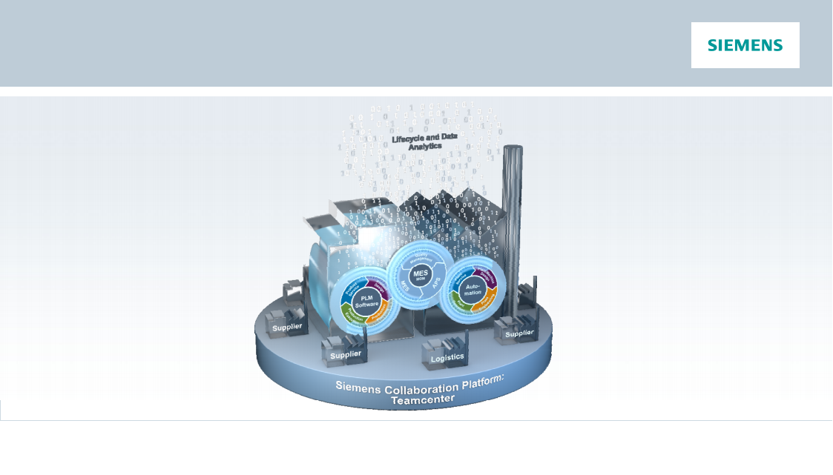
PLM
前期设计仿真
底层设备的正常运行与维护
制造执行系统

Slide 23
派生概念
互联网
个性化批量生产
大数据
ＭＢＳＥ
数字化工厂
云计算
数字化制造
全生命周期管理

Slide 24
数字化（信息物理系统，Ｃｙｂｅｒ－Ｐｈｙｓｉｃａｌ Ｓｙｓｔｅｍ）
互联网＋数据＋软件

Slide 25
全景图
MES
SCADA
云
产品设计
机械
电气系统
自动化
生产规划
模拟仿真
调试
生产执行
服务
数据主干网

Slide 26
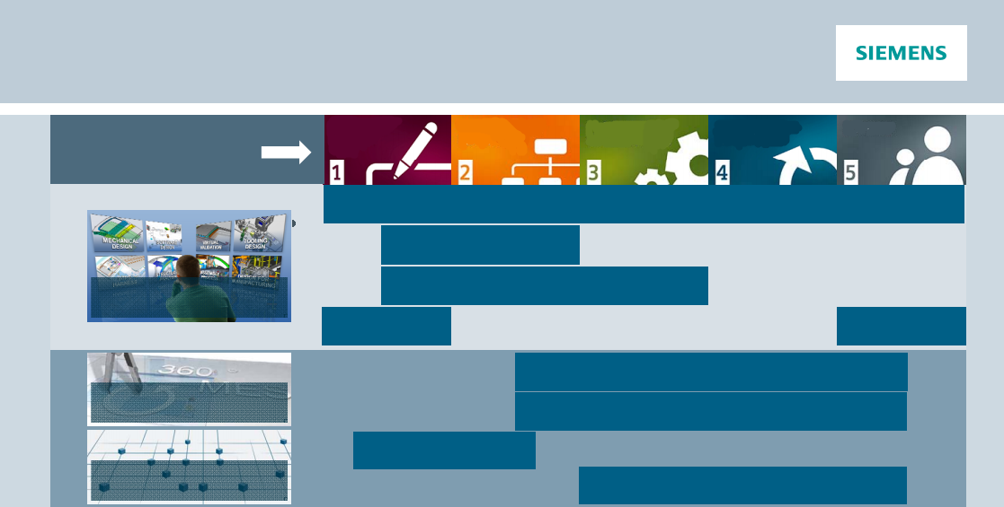
西门子离散制造软件组合
产品设计
产品规划
生产工艺
生产执行
服务
流程步骤
大平台（集成的数据平台）
流程步骤
数字化制造
流程步骤
模拟和测试解决方案
模拟和测试解决方案
制造执行系统
运营管理
质量管理体系
规划效率
综合自动化
工程框架

Slide 27
快捷
产品经理
产品设计工程师
工艺工程师
制造工程师
排产
生产工人
自动化设备
定义经理
数字软件
NX
产品设计及物料清单
NX
设计加工
设计变更
Tecnomatix
Process Designer
Tecnomatix
Plant Simulation
自动操作
仿真
Tecnomatix
Process Designer
Tecnomatix
Plant Simulation
TIA
Protal
生产计划
订单
MES
执行／监控生产
运行
回溯
MES
TIA
Protal
自动化设备运行
TIA
Protal

Slide 28
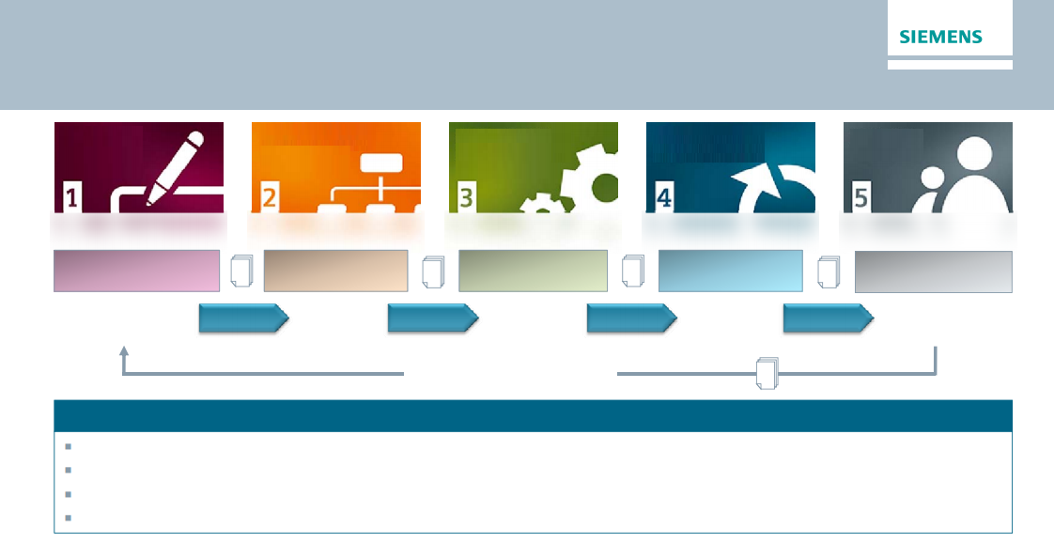
传统工艺
产品设计
产品规划
生产工艺
生产执行
服务
设计工具
计划工具
生产工具
执行工具
服务工具
手册
手册
手册
手册
手动反馈回路
输入数据后
集成的变更管理
协作的团队工程
产品优化设计

Slide 29
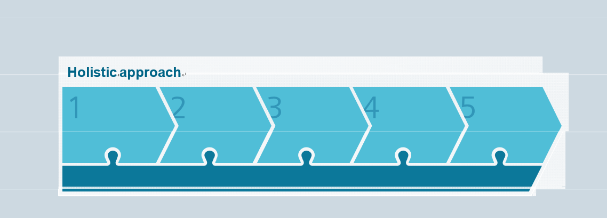
流程步骤
产品设计
产品规划
生产工艺
生产执行
服务

Slide 30

产品设计
产品设计

Slide 31

产品设计
产品设计

Slide 32

产品规划
产品规划

Slide 33

产品规划
产品规划

Slide 34

生产工艺
生产工艺

Slide 35

工业4.0的水平和垂直供应链集成场景
自动生成PLC代码和ＨＭＩ界面
智能数据管理与通用数据库
基于云的高效工程
通过虚拟调试进行可靠验证
云
轻松获取和可视化能源消耗数据
个人的大规模生产
MES/SCADA
能源管理
云服务的预防性维护
生产
服务
机械
电
自动化
仿真和调试
维护和优化
数据链
数字化工厂/自动化工厂

Slide 36

目的：
库
基于现有PLC程序自动生成HMI标签、屏幕、屏幕对象和文本列表
• 面板
• 屏幕类型
• 屏幕对象
• 文本列表
PLC程序
SIVArc
可视化生成器
规章
• 功能模块（FB/FC）
• 屏幕上的规则
工作流程：
• 标签规则
• 数据块（DB）
• 文本列表规则
1、配置
2、生成
3、修改
4、增量生成
可视化
• 屏幕
• 屏幕对象
• 标签
• 文本列表

Slide 37

TIA Portal的开放性使程序代码高效创建:
生产工程-代码和人机界面的自动生成
1、管理/打开项目
2、库管理
3、编译项目
PLC:
HMI（面板/RT高级）
1、PLC块导入/导出
2、标签表导入/导出
3、外部资源的处理
4、与PLC的在线连接
5、比较PLC
1、屏幕导入/导出
2、标签表导入/导出
3、图样导入/导出
4、脚本导入/导出
5、循环导入/导出
6、测试和图形列表导入/导出

Slide 38
生产工程
执政时间
现场时间
概念
工程
调试
操作
力学
自动化
概念
工程
调试
操作
力学
虚拟调试
自动化

Slide 39

生产工艺-仿真测试
硬件
软件
控制器
基础设施建设“软件循环”
过程模拟
仿真测试
其他测试
过程

Slide 40

生产执行
生产执行

Slide 41

服务
生命周期和数据分析
服务

